Slide 1
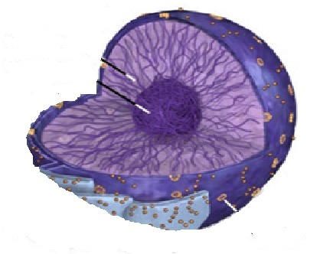
Зургийг ажиглаад дараах асуултанд хариулна уу.

Slide 2
Алхам 1. 1.Эс доторх хамгийн том эрхтэнцэр юу вэ ? 2.Бөөмийн дотор байгаа зүйлийг нэрлээрэй.

Slide 3
Алхам1.
Бөөм
Бөөмхөн
Бөөмийн бүрхүүл
Нарийн утас
Нарийн зураас г.мэт
Хроматид –Хромосом

Slide 4
Хромосомын тухай ойлголт

Slide 5
Зорилго: Хромосомын бүтэц үүргийг тайлбарлах
Зорилт:
Хромосомын бүтцийг нэрлэх
Хромосомын үүргийг тайлбарлах

Slide 6
Алхам1.2
3.Хромосомын бүтцийг өөрийн төсөөллөөр зураглаарай.

Slide 7
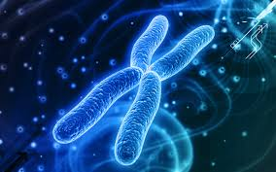
Хромосом

Slide 8
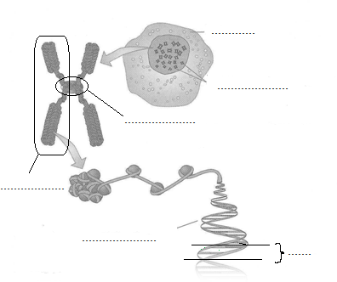
Алхам 2.
Дараах мэдээлэлтэй танилцаад зургийг тайлбарлаарай.

Slide 9
Алхам 2.
А. Бөөм
Б. Хромосом
В. Центромер
Г. Хроматид
Д. ДНХ-ийн молекул
Е. Ген

Slide 10
Алхам 4.
Дараах хүснэгтийг бөглөнө үү.
Эсийн бүтцийн нэр | Байрлал | Үүрэг
Бөөм
Хромосом
ДНХ-ийн молекул
Ген

Slide 11
Алхам 4.
Дараах хүснэгтийг бөглөнө үү.
Эсийн бүтцийн нэр | Байрлал | Үүрэг
Бөөм | Эс
Хромосом | Бөөм
ДНХ-ийн молекул | Хромосом
Ген | ДНХ

Slide 12
Алхам 5.
Багааараа ярилцан гарын доорх материал ашиглан хромосомын бүтцийг биетээр загварчилж тайлбарлах

Slide 13
Дүгнэлт
Хромосом нь удамшлын мэдээллийг агуулдаг бодис болох ДНХ-ийн молекулаас тогтоно. ДНХ-ийн тодорхой нэг хэсгийг ген гэж нэрлэнэ.
Чи хэнийг дуурайсан бэ?
Яг юуг нь дуурайсан бэ?

Slide 14
Үргэжлэл
Эрт дээр үеэс монголчууд өөрсдийн гэсэн соёл түүхтэй, онцлог зан чанартай ард түмэн билээ. Монголчуудын сайхан сэтгэл, дайчин эрэлхэг зан, аливаа зүйлтэй дасан зохицох чадвар зэрэг өвөг дээдсээс дамжин ирсэн гентэй холбоотой.

Slide 15
Гэрийн даалгавар
Сурах бичгийн 19-22 хуудсыг уншиж ирээрэй.

